Slide 1

Как абстрагироваться от железа?

Slide 2
Цель занятия
Овладеть навыком абстракции при разработке встраиваемых систем

Slide 3
Внешняя периферия микроконтроллера

Slide 4
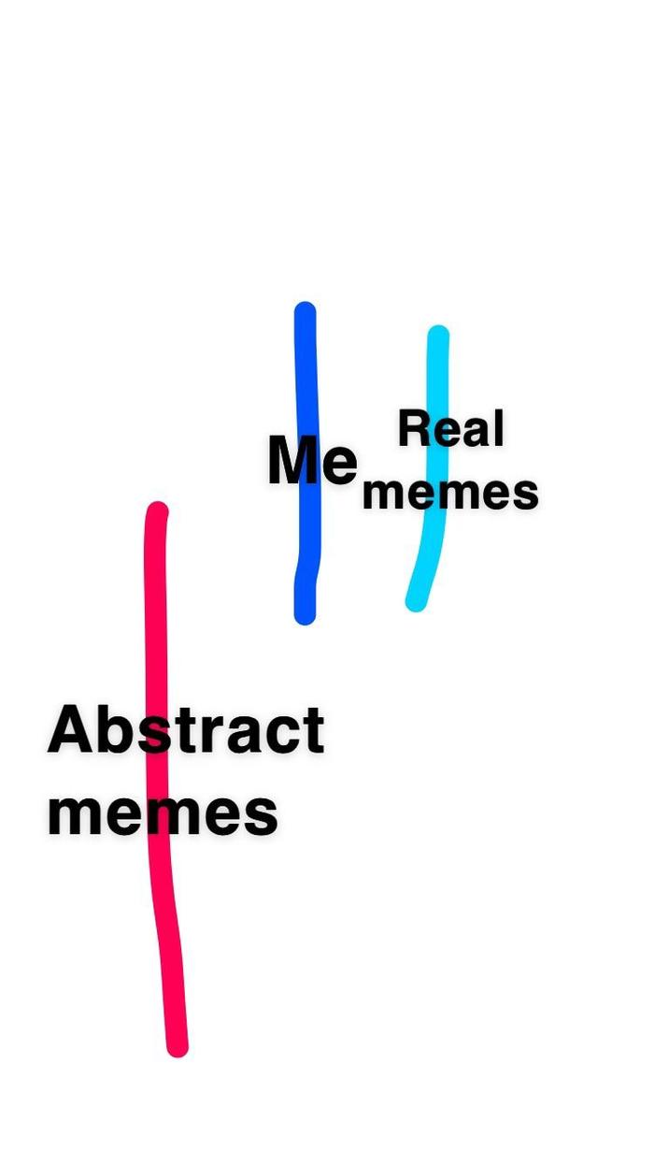
Абстракция
Абстрагирование — операция мышления, состоящая в отвлечении от несущественных сторон, свойств, связей объекта (предмета или явления) с целью выделения их существенных, закономерных признаков.

Slide 5
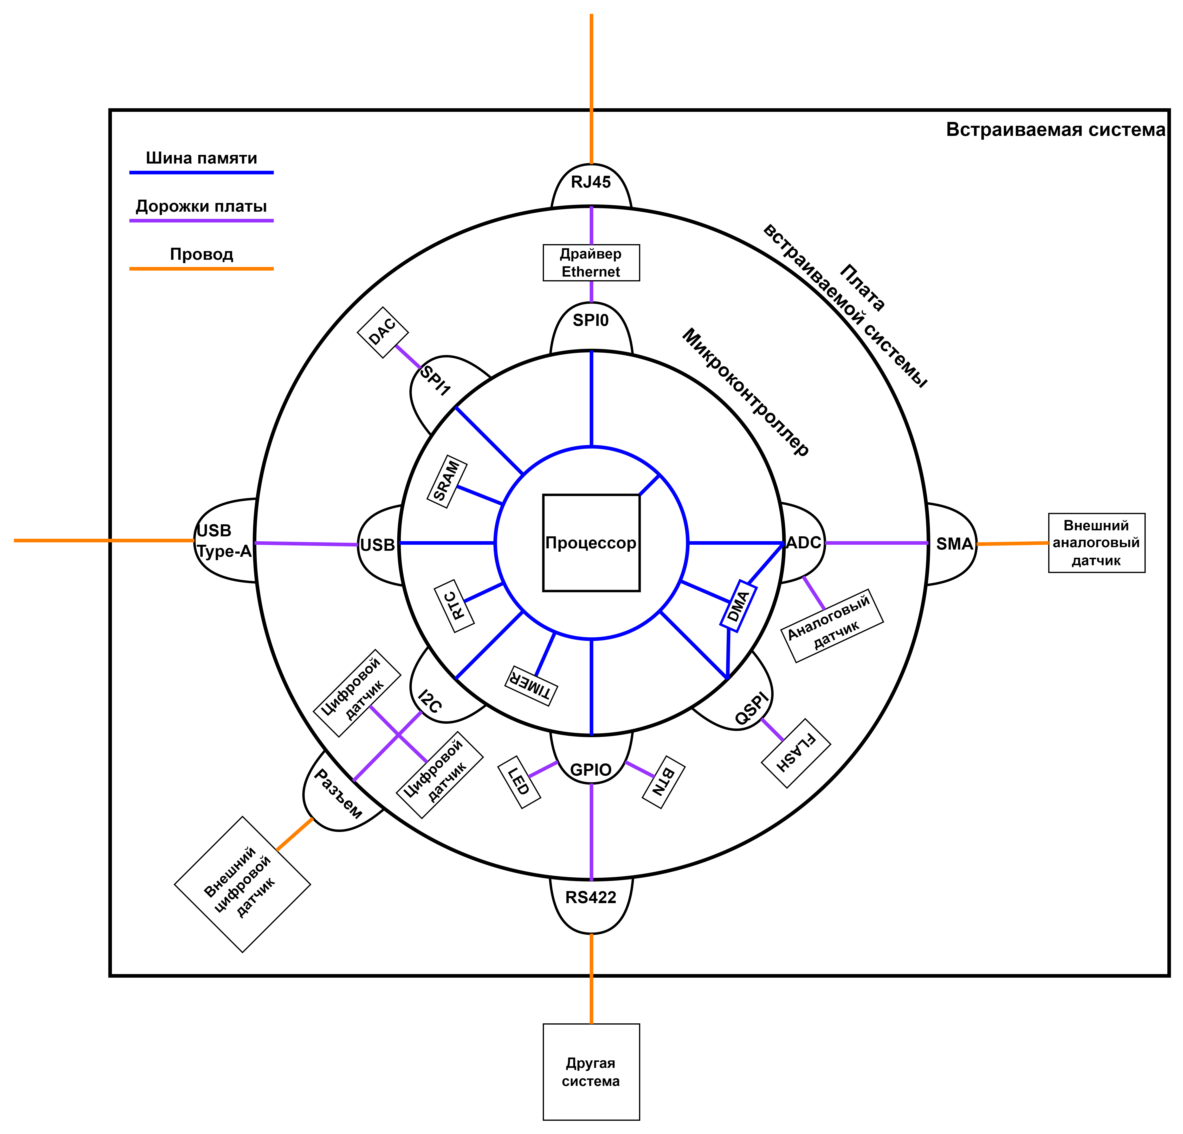
Абстракция
Абстракция во встроенных системах — принцип, согласно которому некоторая часть системы берёт на себя ответственность по реализации определённого функционала и скрывает детали его реализации, предоставляя пользователю интерфейс для использования этого функционала

Slide 6
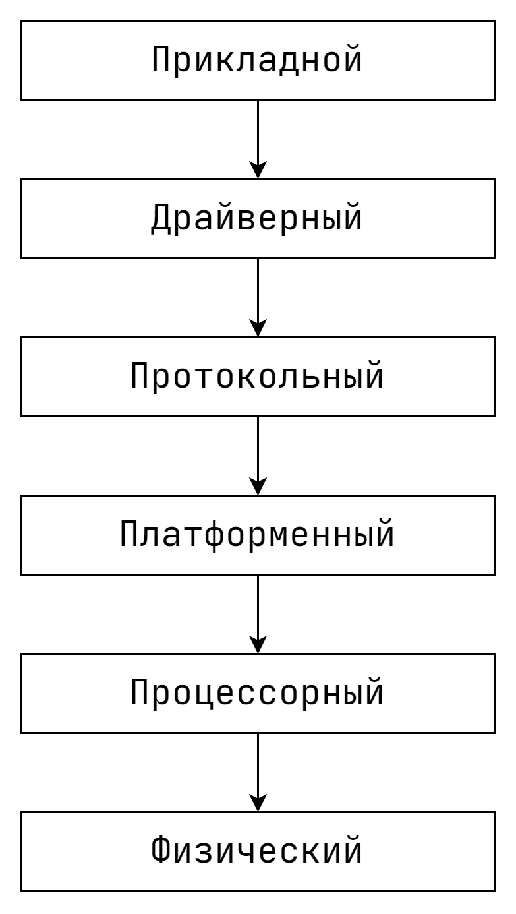
Уровни абстракции
Уровни абстракции во встроенных системах — представление системы как иерархически связанных абстрактных частей, каждая из которых использует функционал частей нижнего уровня и не имеет доступа к их деталям реализации.

Slide 7
Физический
Ответственность: корректность подключений контактов, передачи сигналов, согласование напряжений (3,3 В), ёмкостей шины, подтяжек. К этому уровню относятся и механические параметры: влагозащищённость корпуса, диапазон температур, виброустойчивость.

Slide 8
Процессорный
Ответственность: корректное исполнение программы на конкретном процессорном ядре. Мало кто задумывается при программировании на ПК или Arduino, какой процессор выполняет инструкции, какая у него разрядность, сколько регистров и какой размер кэша — все эти детали скрыты.

Slide 9
Платформенный
Ответственность: корректное использование периферии микроконтроллера — SPI, I2C, UART, таймеры, GPIO. Когда нужен SPI, вы не хотите знать, в какие регистры писать и какие биты выставлять. Вы хотите выполнить транзакцию и передать буфер байтов. Максимум, что вы указываете — идентификатор периферии (i2c0, spi0) и параметры (адрес устройства, частота).

Slide 10
Протокольный
Ответственность: интерпретация бит данных, как более абстрактных транзакций данных: команды, запись регистров, чтение регистров.
Но он не знает, какие конкретно команды или регистры имеются у устройства.

Slide 11
Драйверный
Ответственность: предоставление доступа к функционалу аппаратного устройства при помощи взаимодействия с ним по определенному протоколу.
Этот уровень знает какие регистры и команды есть у устройства.

Slide 12
Прикладной
На этом уровне мы окончательно отвлекаемся от аппаратной части. Прикладной код формулирует что нужно сделать: «раз в секунду прочитать температуру и отобразить на дисплее», «при нажатии кнопки переключить режим», «отправить данные на ПК по USB». Он вызывает функции драйверов и не обращается к регистрам, SPI или I2C напрямую.

Slide 13
Подходы к работе
Поэтапные разработка по уровням
Работа с интерфейсами
Распределение ответственности по уровням
Замена уровней

Slide 14
Сторонние библиотеки
Сторонняя библиотека (third-party library) — это программный компонент, который создаётся внешними разработчиками и предоставляет готовые функции на одном или нескольких уровнях абстракции системы.
Контракт библиотеки (library contract) — согласованный набор ожиданий между разработчиком приложения и автором библиотеки: API, документация, ограничения, версия, поведение при ошибках.

Slide 15
Интеграция сторонней библиотеки
сформулировать требования
оцените совместимость
проверьте контракт
собрать минимальный пример
интегрируйте библиотеку

Slide 16
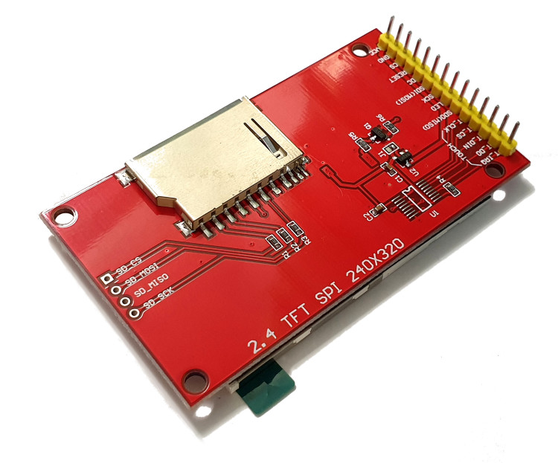
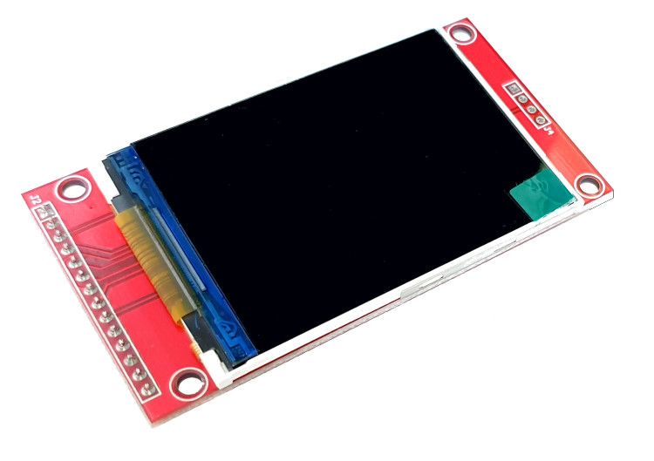
Дисплей
TFT LCD (Thin Film Transistor Liquid-Crystal Display) тонкоплёночный транзисторный жидкокристаллический дисплей 2.4 дюйма 240x320

Slide 17
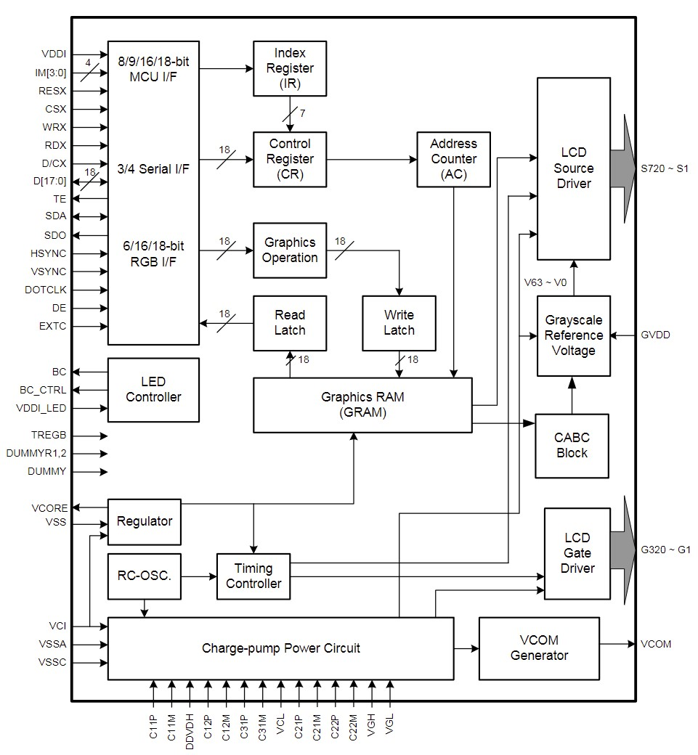
ILI9341
ILI9341 — однокристальный драйвер TFT LCD производства ILI Technology Corp. Он управляет матрицей пикселей разрешением 240 × 320 точек и поддерживает до 262 144 цветов (18 бит на пиксель).

Slide 18
Характеристики ILI9341
- Разрешение:240×320 пикселей (RGB)
- Глубина цвета:до 262144 цветов (18 бит, формат RGB 6‑6‑6) или 65536 цветов (16 бит, формат RGB 5‑6‑5)
- Встроенная память (GRAM):172800 байт для хранения данных изображения (240×320 точек)
- Интерфейсы подключения:
- последовательный (SPI): 3‑ или 4‑проводной
- параллельный: 8‑, 9‑, 16‑ или 18‑битная шина для MCU (например, серии 8080)
- RGB‑интерфейс: 6‑, 16‑ или 18‑битный
- Напряжение питания: 3,3 В (логика), совместим с 5 В системами при использовании преобразователей уровня
- Диагональ экрана (в готовых модулях): обычно 2,4–3,2 дюйма

Slide 19
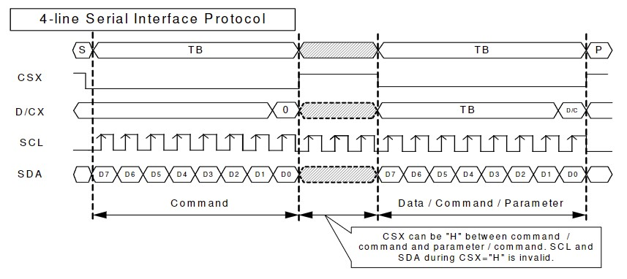
Протокол SPI
Передача команд и данных происходит по SPI в симплексном режиме. Каждый байт отправляется одной транзакцией. Сигнал D/CX обозначает является ли переданный байт командой (0) или данными (1)

Slide 20
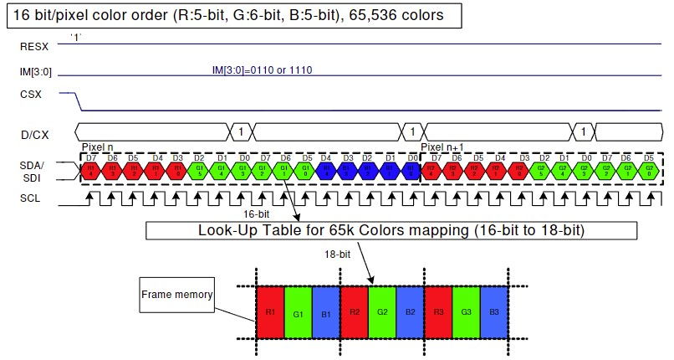
Формат цвета
Формат RGB565: красный — 6 бит, зелёный — 6 бит, синий — 5 бит.

Slide 21
Команды
В даташите описано более 60 команд, мы используем только следующие:
Адрес | Название команды | Описание
0x01 | SWRESET | Программный сброс
0x11 | SLPOUT | Выход из режима сна
0x3A | COLMOD | Формат пикселя (RGB565)
0x36 | MADCTL | Ориентация дисплея
0x29 | DISPON | Включение дисплея
0x2A | CASET | Выбор столбца для заиси
0x2B | PASET | Выбор строки для записи
0x2C | RAMWR | Команда для начала записи пикселей

Slide 22
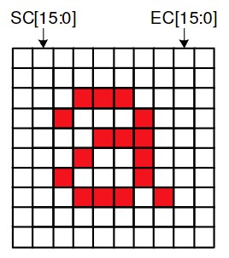
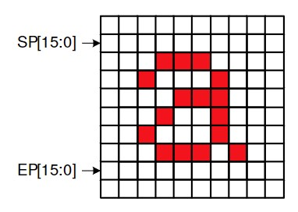
Обновление области дисплея
CASET (0x2A) — задать диапазон столбцов
PASET (0x2B) — задать диапазон строк
RAMWR (0x2C) — начать запись пикселей. После команды — поток пиксельных данных

Slide 23
Дисплей и уровни
Прикладной: рисование любых фигур: круга, квадрата, треугольника, линии, текста, отдельного пикселя.
Драйверный: ответственность за корректную инициализацию и работу с параметрами драйвера дисплея через протокольный уровень
Протокольный: определяется, как сигналы SPI и отдельных ножек задают смысл битов, проходящих по интерфейсу
Платформенный: На этом уровне создаются платформенные колбэки для вызова функций чтения и записи в SPI, и управления GPIO-пинами RST, CS и D/CX.
Физический: корректное управление физическими сигналами дисплея и подключение дравйвера к микроконтролллеру

